Slide 1

COLDCARE™
KEEP YOUR COOL

Slide 2
¿QUÉ ES COLDCARE?
¿De dónde nace ColdCare?
¿Para qué sirve?
¿Para quién está orientada?

Slide 3
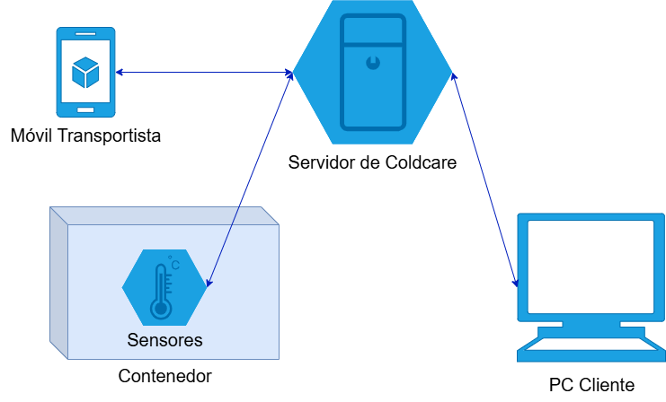
¿CÓMO FUNCIONA COLDCARE?

Slide 4

NUESTRO EQUIPO
Álvaro Adán
Millán
Pablo
G1
G5
G2
G4
G3

Slide 5














STACK TECNOLÓGICO
Metodología
Tecnologías
Herramientas

Slide 6

CRONOLOGÍA

Slide 7
CRONOLOGÍA
Sprint 1
Microcontrolador

Slide 8
CRONOLOGÍA
Sprint 1
Sprint 2
Microcontrolador
Gestión de Dispositivos
Contenedores
Gráfica

Slide 9
CRONOLOGÍA
Sprint 1
Sprint 2
Sprint 3
Microcontrolador
Gestión de Dispositivos
Empresas
Contenedores
Vinculación
Gráfica
Lotes y Contenedores

Slide 10
CRONOLOGÍA
Sprint 1
Sprint 2
Sprint 3
Sprint 4
MVP
Microcontrolador
Gestión de Dispositivos
Empresas
Alertas
Contenedores
Vinculación
Facturación
Gráfica
Lotes y Contenedores
Transportes
Mercancías

Slide 11
CRONOLOGÍA
Sprint 1
Sprint 2
Sprint 3
Sprint 4
MVP
Sprint 5
Microcontrolador
Gestión de Dispositivos
Empresas
Alertas
Trasvases
Contenedores
Vinculación
Facturación
Transportista
Gráfica
Lotes y Contenedores
Transportes
Mapa
Mercancías

Slide 12
CRONOLOGÍA
Sprint 1
Sprint 2
Sprint 3
Sprint 4
MVP
Sprint 5
Sprint 6
Microcontrolador
Gestión de Dispositivos
Empresas
Alertas
Trasvases
Emails
Contenedores
Vinculación
Facturación
Transportista
Notificaciones
Gráfica
Lotes y Contenedores
Transportes
Mapa
Grafos
Mercancías
Datos

Slide 13
COLDCARE™
KEEP YOUR COOL
DEMO

Slide 14
DESAFÍOS
Nuevas tecnologías
Coordinación de trabajo en grupo
GitHub
Falta de experiencia
Estimaciones
Bajas

Slide 15
MEJORAS
Representación 3D
Plataforma de Pagos
Simulación de Gastos

Slide 16
CONCLUSIÓN

Slide 17











Jorge González
Gabriel Lamela
Hugo Novas
Adrián Costas
Gabriel Domínguez
Pablo Basanta
Óscar Torres
Álex Domínguez
David Fernández
Iago Olivares

Slide 18

GRACIAS
COLDCARE™
KEEP YOUR COOL​

